Slide 1
期中项目展示
项目名称：备忘录
--By：黄添宇 强波 吴东航 陈浩基
--DDL：2016.5.31

Slide 2
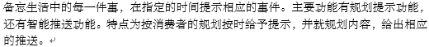
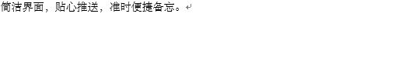
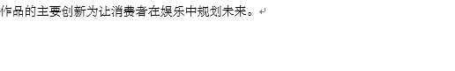
项目简单阐述
功能
亮点
创新

Slide 3
备忘录演示
1 基本操作
2 核心功能
3 难点剖析
4 项目总结

Slide 4
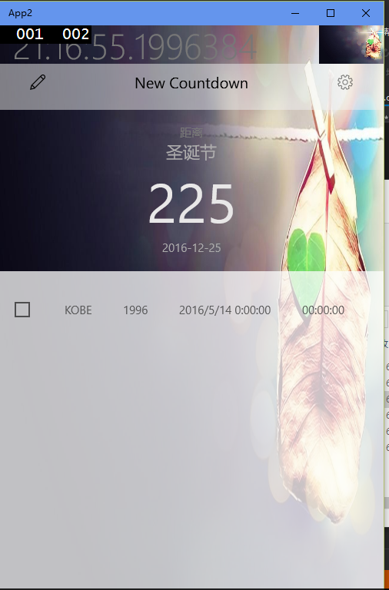
左上角为当前时间，右上角为主页面背景图片，可以点击其下的设置按钮更换背景
操作演示：首先运行程序进入主页面

Slide 5
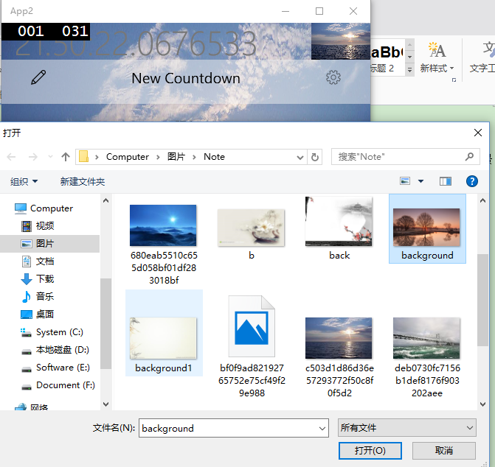
选择图片并打开即可更换成功
操作演示：更换背景

Slide 6
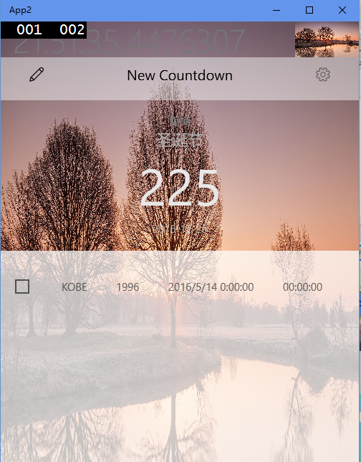
中间为最近的节日提示。最下面为备忘录备忘记录区，我们可以点击左上角笔图标创建新的备忘条，进入备忘录创建界面如下所示
操作演示：背景效果

Slide 7
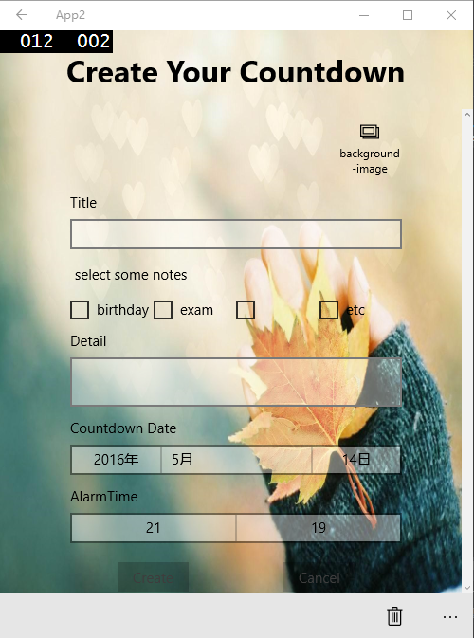
开始创建备忘录，比如创建一个生日备忘和考试备忘，如下：
操作演示：核心功能-创建备忘录

Slide 8
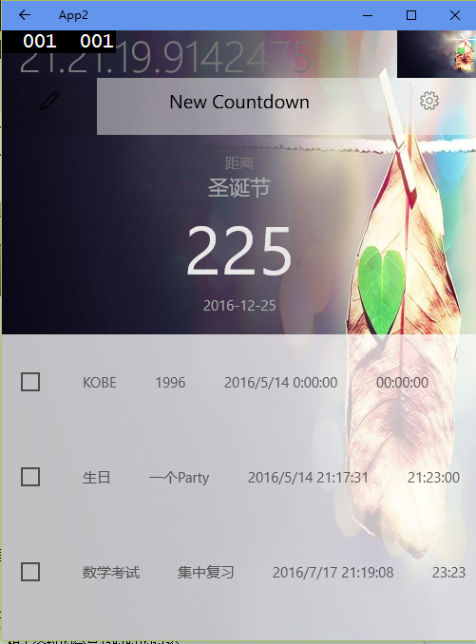
在备忘时间到来时，会给我们提示，以免我们错过备忘信息。 方便展示，我们创建一个接下来几分钟的备忘事件：
操作演示：核心功能-设置备忘事件

Slide 9
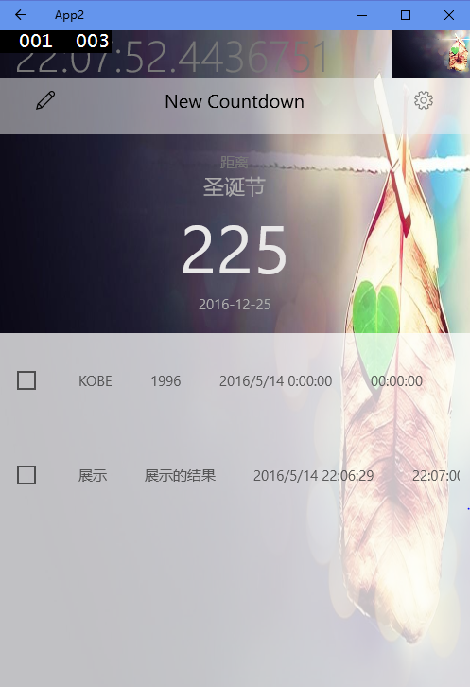
提示我们的备忘：
操作演示：核心功能-备忘提示

Slide 10
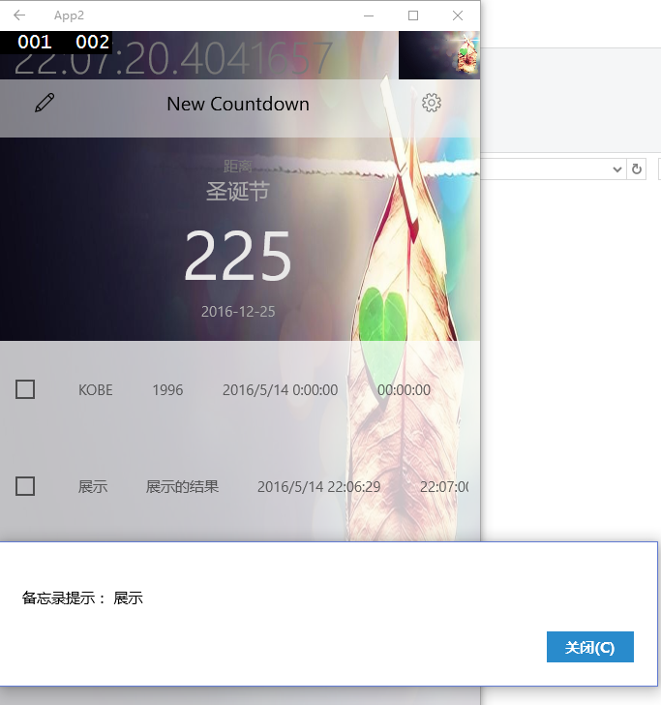
提示结果
操作演示：核心功能-备忘提示

Slide 11
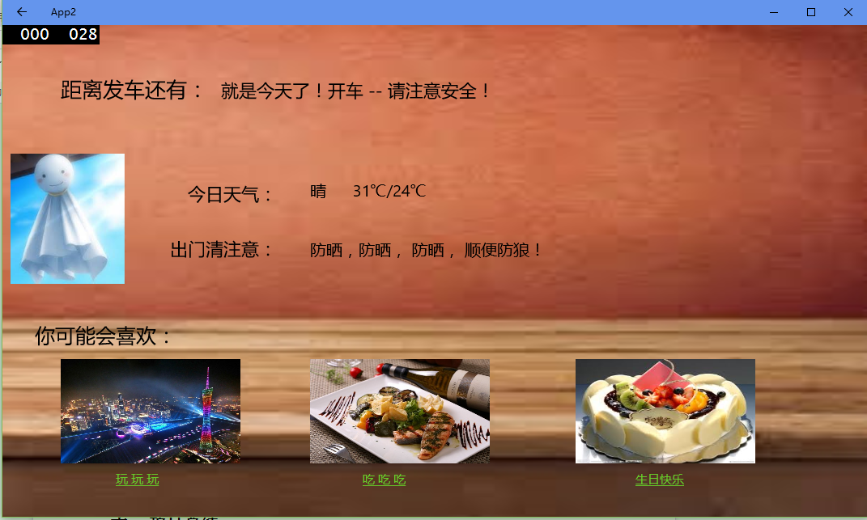
现在点击进入我们的推送的两个页面，第一个Tips: 会根据当前所在城市给出天气，温度及注意事项，还有比如好出去，好吃点及生日派对推荐等相关推送。 效果←：
操作演示：亮点1:贴心推送

Slide 12
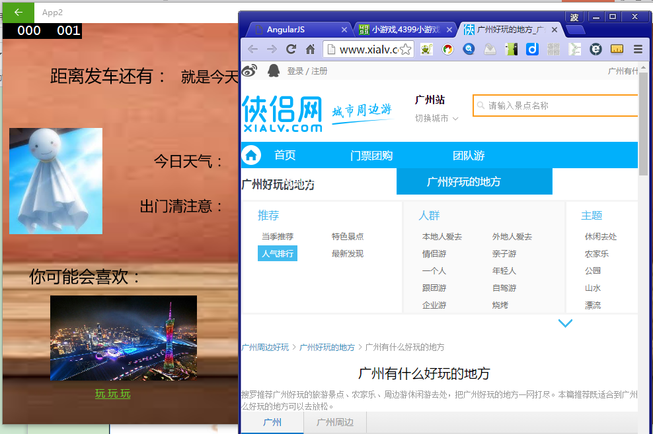
我们分别点击玩玩玩，吃吃吃，生日快乐，会分别得到相应的链接推送.... A:玩←
操作演示：亮点1-贴心推送

Slide 13
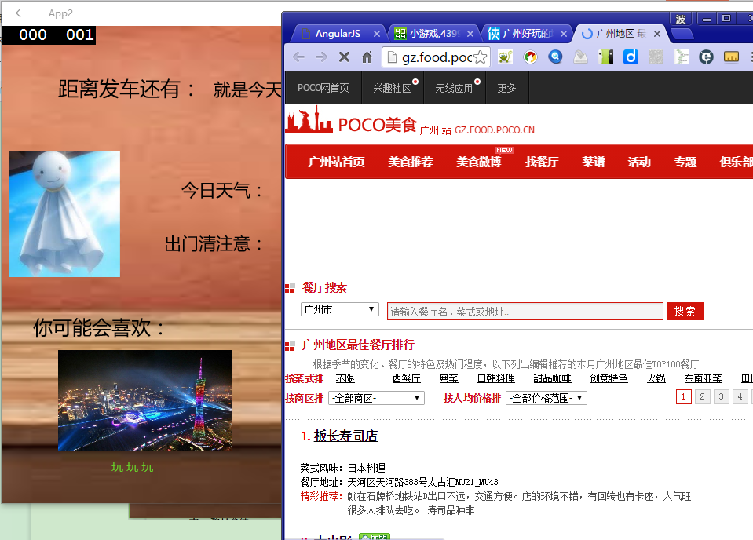
我们分别点击玩玩玩，吃吃吃，生日快乐，会分别得到相应的链接推送.... B:吃←
操作演示：亮点1-贴心推送

Slide 14
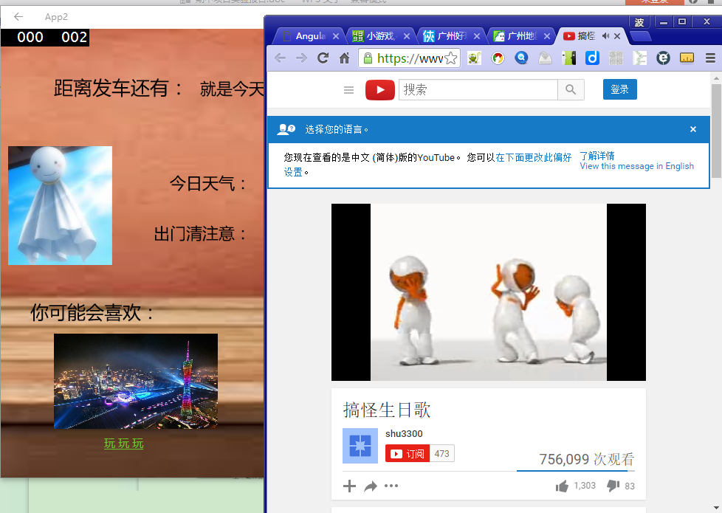
我们分别点击玩玩玩，吃吃吃，生日快乐，会分别得到相应的链接推送.... C：生日派对←
操作演示：亮点1-贴心推送

Slide 15
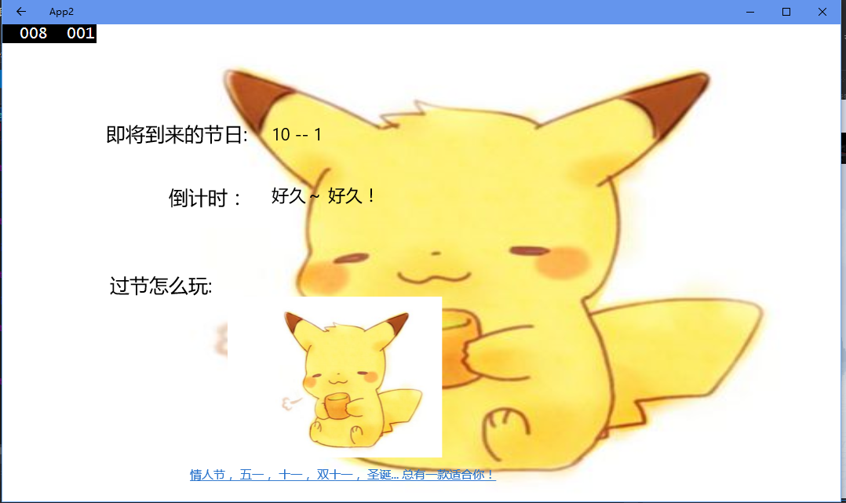
第二个会根据最近的节日给出推送，方便消费者进行节日安排，比如在家玩游戏，出去玩等。 效果如←：
操作演示：亮点2-节日推送

Slide 16
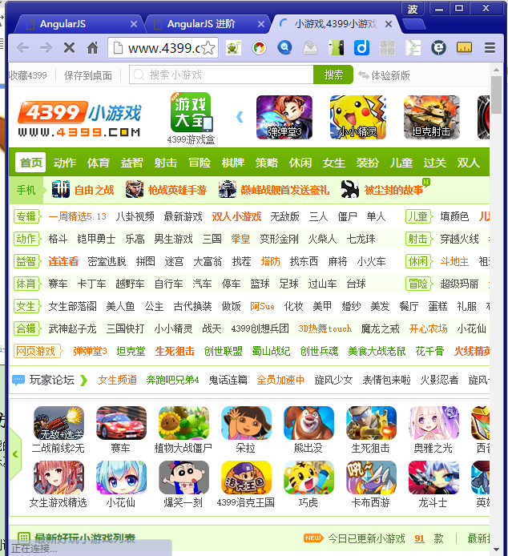
←点击链接得到推送；
操作演示：亮点2-节日推送

Slide 17
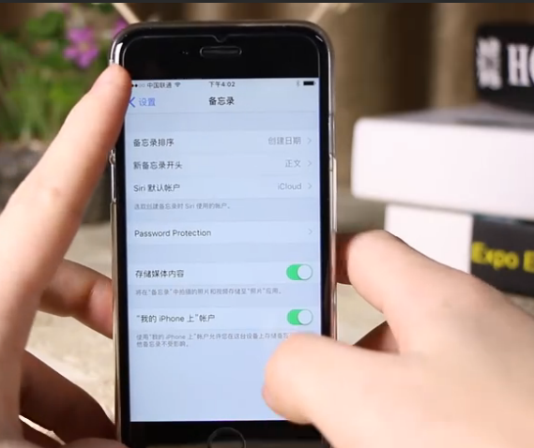
项目难点
推送相关的信息是一个很智能的功能，但是我们尝试很久依旧不能很好地智能化，所以只有根据具体的事宜，给出指定的提示及推送。

Slide 18
项目总结
项目一开始准备做一个包括倒计时+备忘录的生活小助手，但是问题是我们是一个Windows应用，倒计时在实际生活中并没有多大用处，所以我们就想把备忘录做好，更加实用一点。这是我们项目的主旨。
我们的应用在备忘时能够给予相关提示及贴心的推送，用简洁的界面让用户爱上这个应用。
在项目实施中，我们建立一个QQ群，相关资料的分享及时时的讨论。
各自在完成自己的任务时，我们一起讨论各自的问题，在这个过程中学习到很多东西。
这个只是开始，增加了我们的兴趣，我们已经组队开始接下来的项目准备了，希望在这个过程中学到更多的东西。

Slide 19
项目分工及贡献一栏
陈浩基
黄添宇
吴东航
强波
圆大小表示贡献率
交集大小表示合作频率

Slide 20
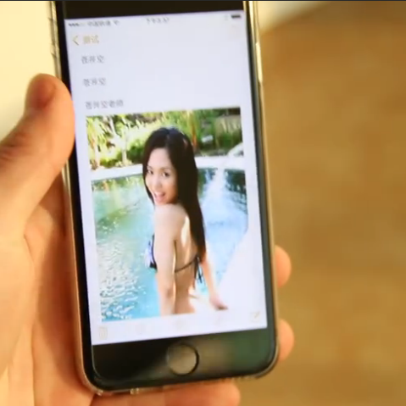
演示完毕
谢谢观赏！

